Slide 1

TIẾNG VIỆT 2
Notes:
Rất mong nhận được phản hồi và góp ý từ Quý Thầy Cô để bộ giáo án ppt được hoàn thiện hơn.
Mọi thông tin phản hồi mong được QTC gửi về:
+ Zalo: 0916.604.268
+ Facebook cá nhân: https://www.facebook.com/nhilinh.phan/
+ Nhóm chia sẻ tài liệu: https://www.facebook.com/groups/443096903751589

Slide 2

Khởi động:
Thi đua các tổ xem tổ nào sưu tầm được nhiều sách, báo, bài thơ, câu chuyện… theo chủ đề thầy cô đã dặn dò.

Slide 3

BÀI 10
KHỦNG LONG
S/45
Notes:
Tác giả bộ ppt Toán + TV2: Phan Thị Linh – Đà Nẵng
Sđt lh: 0916.604.268
+ Zalo: 0916.604.268
+ Facebook cá nhân: https://www.facebook.com/nhilinh.phan/
+ Nhóm chia sẻ tài liệu: https://www.facebook.com/groups/443096903751589
Hãy liên hệ chính chủ sản phẩm để được hỗ trợ và đồng hành trong suốt năm học nhé!

Slide 4
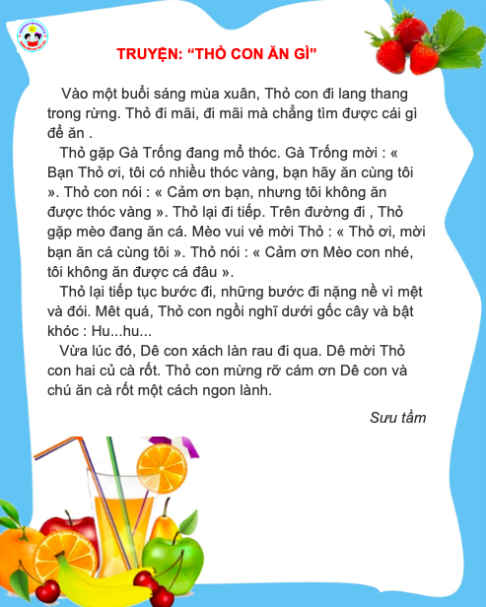
1
Tìm đọc sách, báo viết về động vật hoang dã (hổ, báo, sư tử,…)

Slide 5


Slide 6
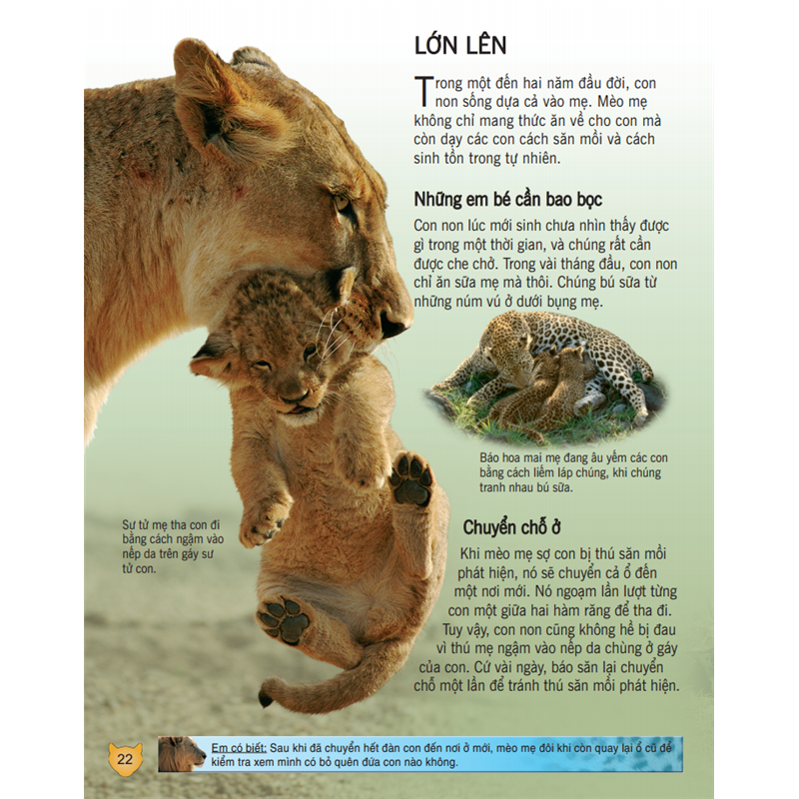

Slide 7
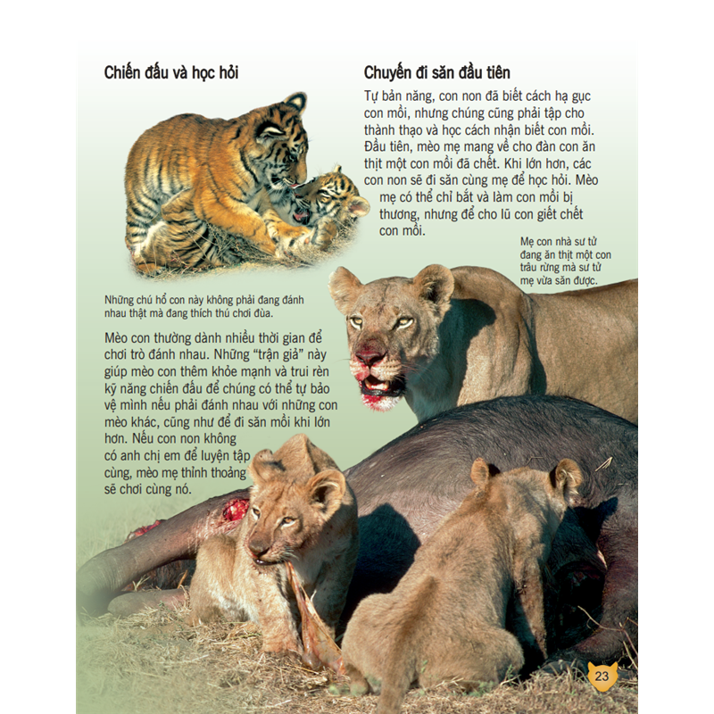

Slide 8
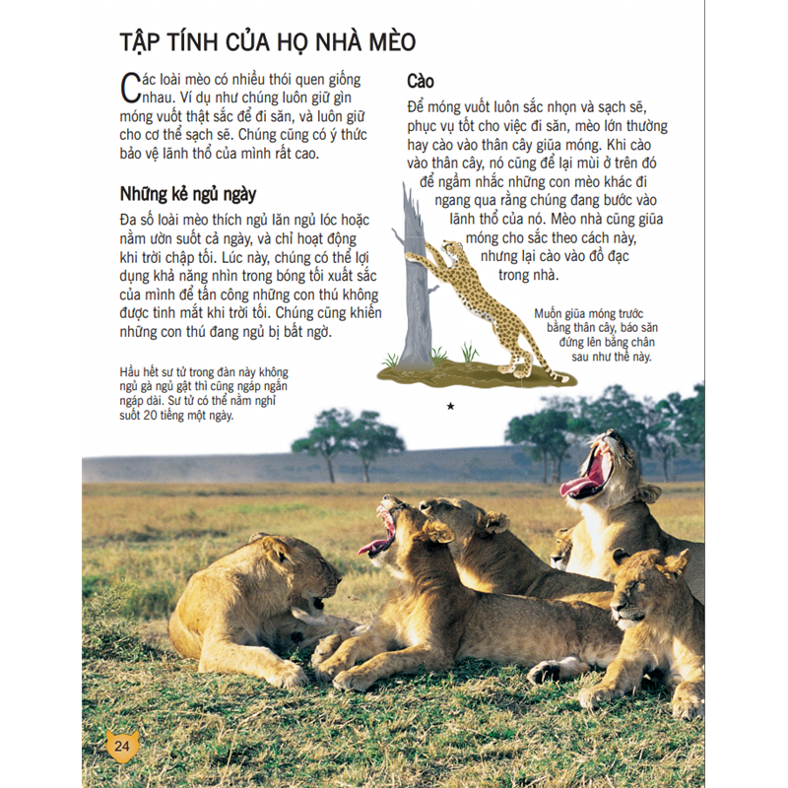

Slide 9
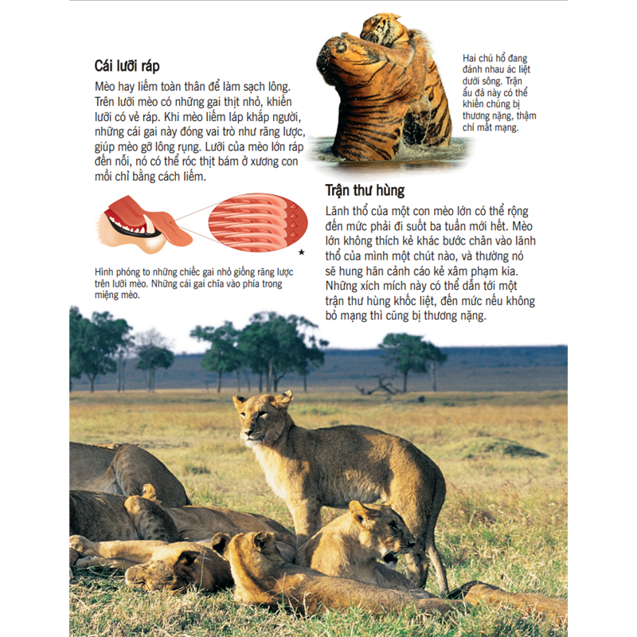
Notes:
GV chủ yếu khơi gợi cho HS thích đọc sách, tìm những cuốn sách thú vị để đọc hoặc nhờ ba mẹ mua

Slide 10


Slide 11


Slide 12
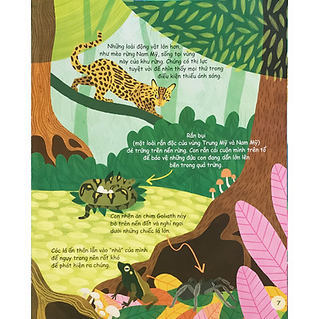

Slide 13


Slide 14


Slide 15


Slide 16


Slide 17


Slide 18


Slide 19


Slide 20
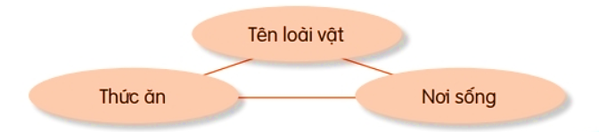
2
Giới thiệu với các bạn một số thông tin về loài động vật đó.

Slide 21




NHẬT KÍ ĐỌC SÁCH CỦA EM

Slide 22

Dặn dò
Notes:
Rất mong nhận được phản hồi và góp ý từ Quý Thầy Cô để bộ giáo án ppt được hoàn thiện hơn.
Mọi thông tin phản hồi mong được QTC gửi về:
+ Zalo: 0916.604.268
+ Facebook cá nhân: https://www.facebook.com/nhilinh.phan/
+ Nhóm chia sẻ tài liệu: https://www.facebook.com/groups/443096903751589

Slide 23
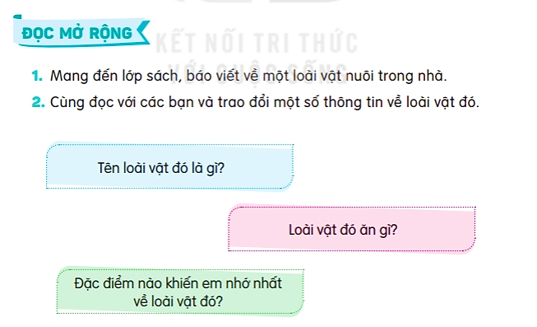

Slide 24
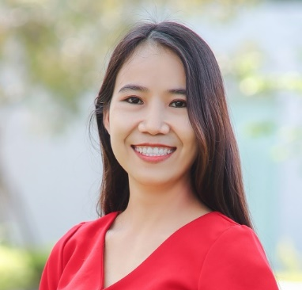
Người soạn : Phan Thị Linh
Năm sinh : 1990
Đơn vị công tác :
LH : 0916.604.268
Thân chào Quý Thầy Cô!
Rất mong nhận được phản hồi và góp ý từ Quý Thầy Cô để bộ giáo án ppt được hoàn thiện hơn.
Mọi thông tin phản hồi mong được QTC gửi về:
+ Zalo: 0916.604.268
+ Facebook cá nhân: https://www.facebook.com/nhilinh.phan/
+ Nhóm chia sẻ tài liệu: https://www.facebook.com/groups/443096903751589
Notes:
Rất mong nhận được phản hồi và góp ý từ Quý Thầy Cô để bộ giáo án ppt được hoàn thiện hơn.
Mọi thông tin phản hồi mong được QTC gửi về:
+ Zalo: 0916.604.268
+ Facebook cá nhân: https://www.facebook.com/nhilinh.phan/
+ Nhóm chia sẻ tài liệu: https://www.facebook.com/groups/443096903751589

